Slide 1
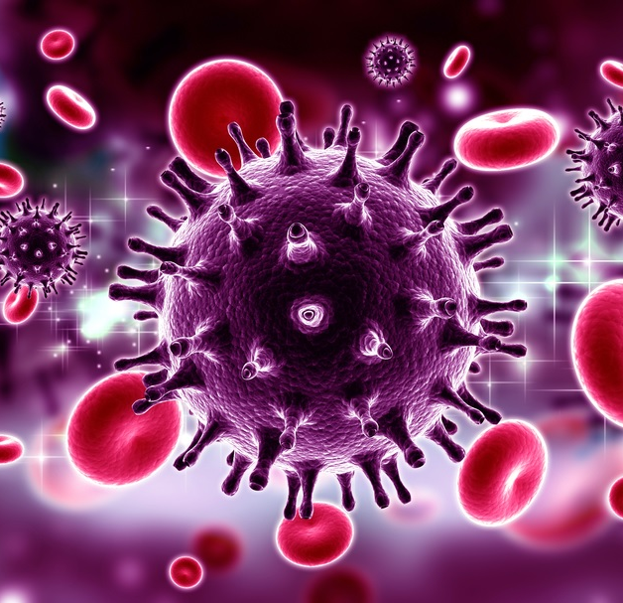
SwiatowyDzien Walki z AIDS
1grudnia

Slide 2
Czym jest HIV?
HIV – jest to lentiwirus, czyli wirus wywołujący objawy chorobowe w dość długim okresie czasu. Wirus rozmnaża się i rujnuje układ odpornościowy osoby zakażonej, po pewnym czasie przestaje on chronić organizm przed chorobami. Wirus HIV nie ma charakterystycznych objawów, a osoba zakażona może być nie świadoma nawet do 12 lat, że uległa infekcji.
Rozwinięcie nazwy: HIV - human immunodeficiency virus (ludzki wirus upośledzenia odporności)

Slide 3
Czym rozni sie AIDS od HIV?
AIDS – to choroba będąca następstwem nieleczonego zakażenia HIV. Rozwija się ona od kilku miesięcy do nawet paru lat od czasu infekcji wirusem. W tym schorzeniu dla człowieka niebezpieczne stają się drobnoustroje, ponieważ organizm i jego układ odpornościowy nie walczą z nimi.
Rozwinięcie nazwy: AIDS - Acquired Immune Deficiency Syndrome (zespół nabytego braku odporności)

Slide 4
Zrodla zakazenia HIV
HIV przenosi się 3 drogami
- drogą płciową
- poprzez krew
- podczas ciąży, porodu lub karmienia piersią z zakażonej HIV matki na jej dziecko
Zakażenie HIV nie jest możliwe poprzez codzienny kontakt taki jak, np. pocałunki, podanie ręki, jedzenie z jednego talerza czy objęcie.

Slide 5
Jak zapobiec zarazeniu HIV?
W sytuacji ryzyka zakażenia się HIV takimi jak gwałt, zakłucie igłą niewiadomego pochodzenia lub inne zdarzenie należy zgłosić się do szpitala zakaźnego prowadzącego terapię antyretrowirusową. Lek należy przyjąć jak najszybciej, dlatego profilaktyka jest najbardziej skuteczna, jeśli zostanie wdrożona do 48 godzin od zdarzenia.
jeżeli decydujemy się na współżycie z osobą, co do której stanu zdrowia nie mamy pewności, konieczne jest użycie prezerwatywy, która zmniejsza ryzyko zakażenia HIV.
należy używać wyłącznie sterylnego jednorazowego sprzętu do wkłuwania

Slide 6
Czy osoba zakazona HIV moze miec dziecko?
Oczywiście. Jeżeli kobieta wie o swojej infekcji, podczas ciąży jest ona pod opieką specjalisty chorób zakaźnych zajmującego się terapią osób zakażonych HIV. Dzięki temu szansa na urodzenie zdrowego dziecka wynosi 99%.

Slide 7
Objawy HIV i AIDS
HIV:
Bóle mięśni, głowy i stawów
Stany podgorączkowe oraz gorączka
Przewlekłe osłabienie
Powiększenie węzłów chłonnych
Bóle brzucha, biegunka, nudności
Zapalenie gardła
AIDS:
Dezorientacja, zmęczenie, bóle głowy
Kaszel, duszności
Nocna potliwość
Powiększenie obwodowych węzłów chłonnych
choroby grzybiczne jamy ustnej i przełyku
Wysypki i zmiany skórne
Ostre biegunki

Slide 8
Czy mozliwe jest wyleczenie HIV?
NIE. Niestety, ale leki antywirusowe nie są w stanie usunąć wirusa z organizmu osoby zakażonej, jednak są one w stanie zahamować jego namnażanie się i spowalniają przebieg zakażenia.
ZAPAMIĘTAJ!
Można być zakażonym HIV, ale nie chorować na AIDS – ale nie można chorować na AIDS bez zakażenia HIV.

Slide 9
Gdzie szukac pomocy?
Testy, bezpłatnie, bez skierowania i anonimowo, można zrobić w jednym z punktów konsultacyjno-diagnostycznych (PKD), jednak aby był to test anonimowy trzeba być osobą pełnoletnią. W PKD można porozmawiać z doradcą, który pomoże ustalić, czy rzeczywiście wystąpiło ryzyko zakażenia i potrzebne jest badanie.
Jeżeli potrzebujesz więcej informacji lub pomocy możesz zadzwonić również na telefon zaufania HIV/AIDS, który jest czynny od poniedziałku do piątku w godzinach 9:00-21:00. 801 888 448 lub 22 692 82 26
Więcej informacji znajdziesz na https://aids.gov.pl/

Slide 10
Dziękuję za uwagę!
Weronika Siwak 8a

